Slide 1
BankManager
Изготвил: Иво Димов

Slide 2
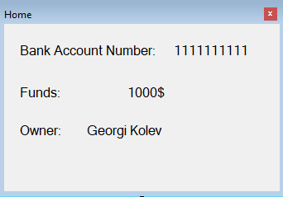
Малко за проекта
Проекта има за цел да улесни банкирането, като обединява всички банкови сметки в едно приложение и по този начин спестява неудобството от търсенето по няколко банкови приложения.

Slide 3




Използвани средства

Slide 4
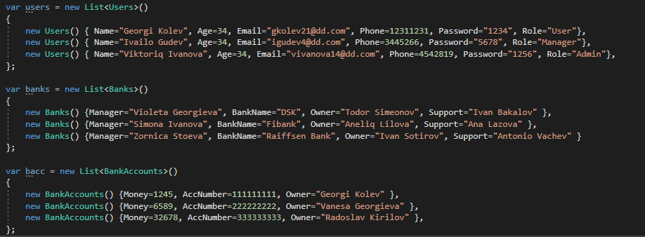
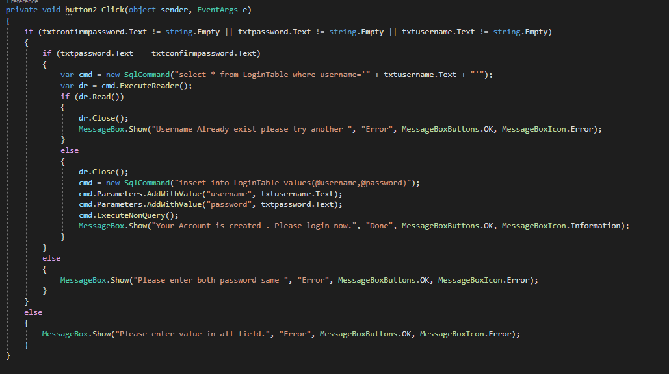
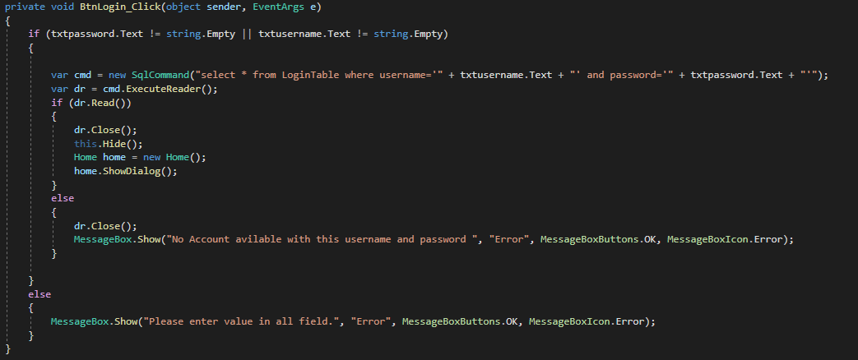
Code

Slide 5
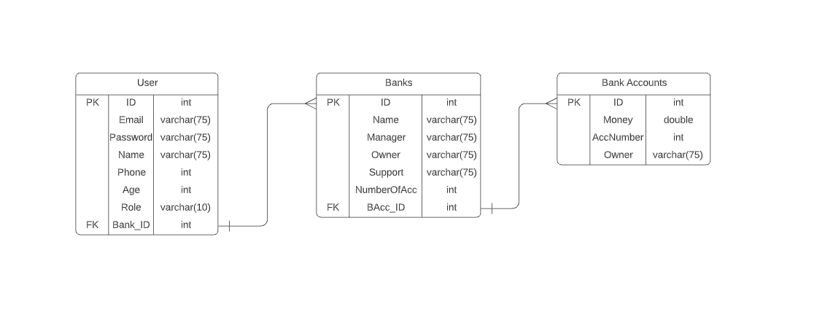
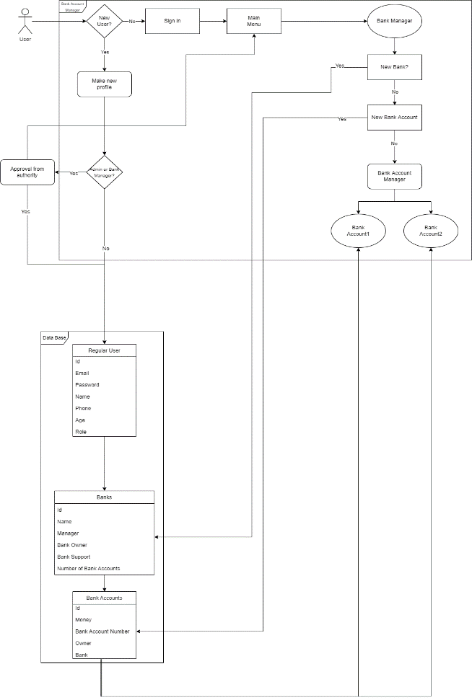
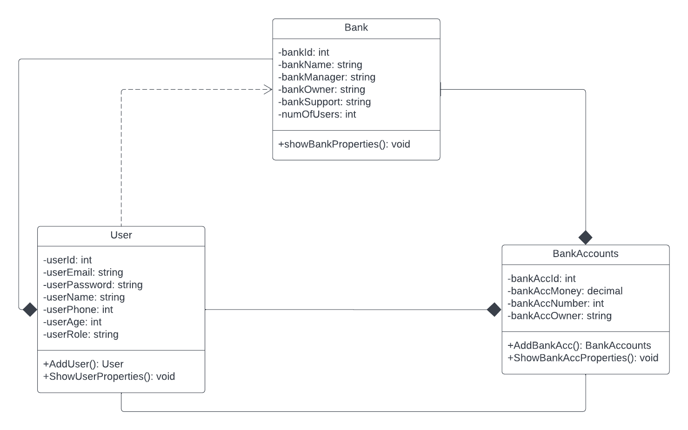
Диаграми

Slide 6

Бъдеще на проекта
Проекта все още е в начална фаза. В бъдеще трябва да се подобри логин системата както и да се оправи базата данни. Също трябва да се оправи и връзката между базата данни и самия проект.

Slide 7

Багодаря за вниманието!

